Slide 1
Электромагнитная совместимость
радиоэлектронных средств - 1
2019

Slide 2
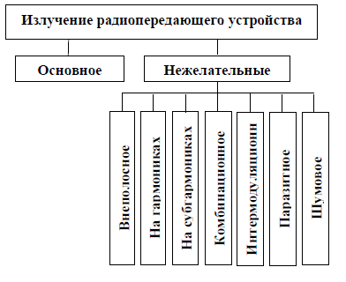

Slide 3
двухтактная схема выходного каскада
ГАРМОНИКОВЫЙ ФИЛЬТР (ГФ)
Включается между усилителем мощности УМ и антенной: Фильтр нижних частот (ФНЧ) с полосой пропускания на частотах ниже верхней граничной частоты спектра и ослаблением на кратных частотах 2-ой, 3-ей и остальных высших гармоник
Ограничения применимости ГФ в УМ: в многозвенном ФНЧ рассеивается заметная часть основной мощности УМ; например, в 5-звенном ФНЧ – к.п.д. менее 50%

Slide 4
Субгармонические компоненты мешающих излучений
Причины возникновения:
Выбрана структура радиопередающего устройства с умножением несущей частоты и недостаточным уровнем фильтрации составляющих с соседними значениями кратности
Меры по снижению уровня субгармонических компонент:
Использовать в промежуточных каскадах умножителей частоты полосно-пропускающие фильтры с высокой избирательностью по значениям соседней кратности;
Использовать малые значения коэффициента кратности умножения частоты;
Применять в умножителях частоты заграждающие частотные фильтры на соседние значения кратности;
В умножителях частоты с чётной кратностью использовать двухтактные схемы возбуждения и синфазное сложение сигналов плеч на выходе, с нечётной кратностью – синфазное разветвление и противофазное сложение на выходе для компенсации мешающих компонент с иной кратностью за счёт симметрии плеч;
Использовать преобразование частоты вверх в предвыходном каскаде радиопередающего устройства

Slide 5
Комбинационные компоненты мешающих излучений
Причины возникновения
В преобразователе частоты вверх радиопередающего устройства недостаточное подавление на выходе уровня сигнала гетеродина и зеркальной полосы частот
Меры по снижению уровня мешающих комбинационных составляющих
1) использовать квадратурные схемы смесителей с подавлением частоты гетеродина за счёт точного формирования квадратурных сигналов;
применять балансные схемы смесителей с подавлением зеркального канала за счёт симметрии плеч;
Использовать частотные фильтры выделения необходимой полосы частот с высокой прямоугольностью амплитудно-частотной характеристики;
выбирать уровни и значения частоты входных сигналов смесителя для исключения появления нежелательных значений комбинаций, способных нарушить частотную обстановку (требования ЭМС) в районе размещения антенны;
отказаться от гетеродинного преобразования частоты вверх в пользу прямого умножения частоты или двукратного преобразования частоты с улучшенной фильтрацией

Slide 6
Расчёт уровня комбинационных излучений
Частотные соотношения и модель убывания уровня составляющих в дБн:
Умножитель частоты: f_{умн} = qf₀; А_{умн} = -10 (|q - 4|) дБн, q = 1, 2, 4, 5… ;
Смеситель: f_{см} = |mf_{умн} ± nf_{пч}|; A_{см} = -10 (|m – 1| +|n – 1|), дБн; m = 0, 1, 2,.. ; n = 0, 1, 2, ..
Фильтр ПФ: А_{пф} = 0 дБн в полосе от f_{гр} _{верх} = f_{вых} + П/2 до f_{гр} _{ниж} = f_{вых} + П/2;
A_{пф} = (f_{гр} _{верх} – f)S для частот выше f_{гр} _{верх}; A_{пф} = (f – f_{гр} _{ниж} )S для частот ниже f_{гр} _{ниж};
S, дБн/МГц – скорость снижения коэффициента передачи за пределами полосы
Усилитель мощности УМ: f_{вых} = rf_{см}; А_{ум} = -20(r -1) дБн;
Рассчитываем значения частоты f_{вых} = rf_{см} и ослабление А_{сум} = А_{умн}+ А_{см} + А_{пф} + А_{ум} в дБн для всех cочетаний целых значений q, m, n, r.
если есть два одинаковых значения f_{вых} для разных сочетаний q, m, n, r, то
A_{сум} = 10 lg{10^{A1/10} + 10^{A2/10}}, дБн
Выделяем наиболее опасные комбинации с уровнем А_{сум} > -30 дБн
.

Slide 7
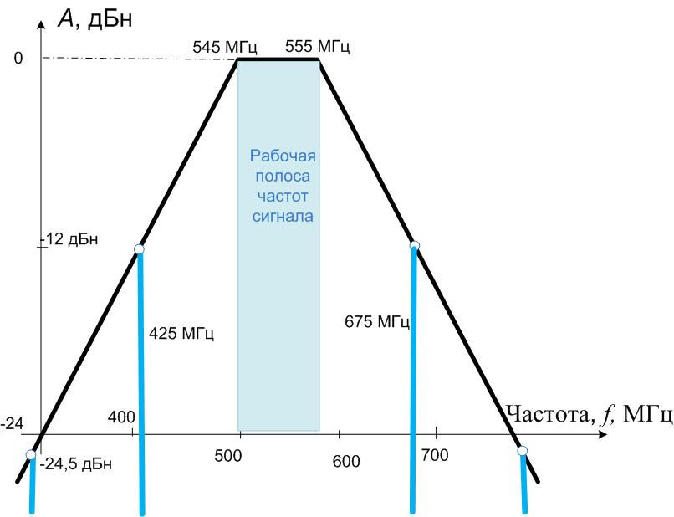
ПРИМЕР РАСЧЁТА УРОвНЯ КОМБИНАЦИОННЫХ СОСТАВЛЯЮЩИХ
f₀ = 125 МГц; q₀ = 4; m₀ = n₀ = r₀ = 1; f_{пч} = 50 МГц; 2П = 5 МГц; S = 0,1 дБн/МГц
А_{умн} = -10 (|q - 4|)
A_{см} = -10 (|m – 1| +|n – 1|)
A_{пф} = (f_{гр} _{верх} – f)S
А_{ум} = -20(r -1)
А_{сум} = А_{умн}+ А_{см} + А_{пф} + А_{ум}
q | m | n | p | f_{вых}, МГц | А_{умн} | A_{см} | А_{пф} | А_{ум} | А_{сум}, дБн
4 | 1 | 1 | 1 | 550 ± 5 | 0 | 0 | 0 | 0 | 0
4 | 1 | 1 | 2 | 1100 ± 10 | 0 | 0 | 0 | -20 | -20
5 | 1 | 1 | 1 | 675 | -10 | 0 | -12 | 0 | -24
3 | 1 | 1 | 1 | 425 | -10 | 0 | -12 | 0 | -24
6 | 1 | 1 | 1 | 800 | -20 | 0 | -24,5 | 0 | -44,5
2 | 1 | 1 | 1 | 300 | -30 | 0 | -24,5 | 0 | -44,5
4 | 1 | 0 | 1 | 500 | 0 | -10 | -4,5 | 0 | -14,5
4 | 1 | -1 | 1 | 450 | 0 | -20 | -24,5 | 0 | -44,5

Slide 8
Паразитное самовозбуждение в тракте формирования входного сигнала усилителя мощности
Причины возникновения
в каскадах усиления промежуточной частоты, опорного колебания или антенно-фидерного тракта возникло паразитное самовозбуждение из-за связей по цепям питания, пространственных наводок или недостаточного межкаскадного экранирования
Меры по поиску и идентификации контура самовозбуждения
при помощи пробной приёмной антенны и панорамного анализатора излучений локализовать расположение внутри блока колебательного контура самовозбуждения;
улучшить экранирование колебательных контуров и межкаскадных переходов, повысить фильтрацию гармоник и наводок в цепях электропитания и блокировочных элементов;
попытаться уменьшить амплитудный запас по самовозбуждению, изменить фазовый баланс по предполагаемому контуру самовозбуждения для срыва самовозбуждения;
попытаться ввести в предполагаемый контур самовозбуждения антенну или резонансную цепь для частоты самовозбуждения с целью увеличения нагрузки до срыва генерации;
Локализация и устранение самовозбуждения – требует высочайшей квалификации и искусства разработчика

